Slide 1
Hipoacusia
Alejandra Mendoza Gallego
Residente de Otorrinolaringología
Universidad de Antioquia

Slide 2
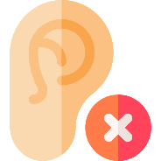
Generalidades
Hipoacusia afecta a todos los grupos de edad.
Implicaciones: afecta el desarrollo del habla y el lenguaje en los niños y causa problemas sociales y vocacionales a los adultos.
Origen: puede surgir de cualquier parte del circuito auditivo (canal auditivo externo, el mecanismo de conducción del sonido, la cóclea, el nervio coclear y las vías auditivas centrales).
Prim Care. 2014 Mar;41(1):19-31.
Notes:
La pérdida auditiva puede afectar a todos los grupos de edad, desde el recién nacido hasta los ancianos, afectando el desarrollo del habla y el lenguaje en los niños y causando problemas sociales y vocacionales a los adultos. La pérdida de audición puede surgir de cualquier parte del circuito auditivo, incluido el canal auditivo externo, el mecanismo de conducción del sonido, la cóclea, el nervio coclear y las vías auditivas centrales
La incidencia de hipoacusia infantil se estima en 4 a 60 por 1000 recién nacidos. ¹ Aproximadamente el 3% de los niños y adolescentes blancos experimentan pérdida de audición y las estimaciones de pérdida de audición son más altas entre algunas minorías y niños de entornos socioeconómicos más bajos. ² La pérdida auditiva en la niñez se identifica a menudo cuando un padre informa que su bebé o niño no responde a la voz, cuando hay retraso en el habla o el lenguaje o cuando el rendimiento escolar es deficiente. La preocupación del cuidador por la pérdida de audición debe impulsar al médico a investigar más a fondo. Otros factores de riesgo para la pérdida que la detección oportuna puede oír se muestran en el Cuadro 1 . 134 Las importantes ramificaciones educativas y sociales de la pérdida auditiva en los niños han llevado al Grupo de Trabajo de Servicios Preventivos de los Estados Unidos a recomendar exámenes de audición para recién nacidos para todos los recién nacidos. ⁵ Aproximadamente el 95% de los recién nacidos en los Estados Unidos se someten a pruebas de detección de pérdida auditiva antes del alta hospitalaria. ⁴
La prevalencia de hipoacusia en adultos aumenta con la edad. La pérdida auditiva en adultos a menudo se presenta a través de quejas familiares al médico o el afectado se vuelve aislado y retraído en situaciones sociales que incitan a la familia a buscar atención. Se estima que 28 millones de adultos en los Estados Unidos tienen algún grado de discapacidad auditiva. ⁶ Un estudio de 5 años de 2837 individuos adultos estimó la prevalencia de pérdida auditiva por grupo de edad en los Estados Unidos de la siguiente manera:
• De 21 a 34 años: 2,9%
• De 35 a 44 años: 6,4%
• De 44 a 54 años: 10,9%
• De 55 a 64 años: 25,1%
• De 65 a 84 años: 42,7%

Slide 3
Generalidades
Epidemiología
Incidencia de hipoacusia infantil se estima en 1 a 6 por 1000 recién nacidos.
Aproximadamente 3% de los niños y adolescentes experimentan pérdida de audición.
15% población adulta de EE.UU tienen algún grado de pérdida auditiva.
Es más común en: adultos mayores (50% adultos de 70 años y 80% de ≥ 85 años).
La hipoacusia se detecta y se trata poco.
1/3 personas con pérdida auditiva autoinformada se han sometido a una prueba de audición.
15% de las personas elegibles para audífonos los usa constantemente.
Prim Care. 2014 Mar;41(1):19-31.
Notes:
La incidencia de hipoacusia infantil se estima en 4 a 60 por 1000 recién nacidos. ¹ Aproximadamente el 3% de los niños y adolescentes blancos experimentan pérdida de audición y las estimaciones de pérdida de audición son más altas entre algunas minorías y niños de entornos socioeconómicos más bajos. ² La pérdida auditiva en la niñez se identifica a menudo cuando un padre informa que su bebé o niño no responde a la voz, cuando hay retraso en el habla o el lenguaje o cuando el rendimiento escolar es deficiente. La preocupación del cuidador por la pérdida de audición debe impulsar al médico a investigar más a fondo. Otros factores de riesgo para la pérdida que la detección oportuna puede oír se muestran en el Cuadro 1 . 134 Las importantes ramificaciones educativas y sociales de la pérdida auditiva en los niños han llevado al Grupo de Trabajo de Servicios Preventivos de los Estados Unidos a recomendar exámenes de audición para recién nacidos para todos los recién nacidos. ⁵ Aproximadamente el 95% de los recién nacidos en los Estados Unidos se someten a pruebas de detección de pérdida auditiva antes del alta hospitalaria. ⁴
La prevalencia de hipoacusia en adultos aumenta con la edad. La pérdida auditiva en adultos a menudo se presenta a través de quejas familiares al médico o el afectado se vuelve aislado y retraído en situaciones sociales que incitan a la familia a buscar atención. Se estima que 28 millones de adultos en los Estados Unidos tienen algún grado de discapacidad auditiva. ⁶ Un estudio de 5 años de 2837 individuos adultos estimó la prevalencia de pérdida auditiva por grupo de edad en los Estados Unidos de la siguiente manera:
• De 21 a 34 años: 2,9%
• De 35 a 44 años: 6,4%
• De 44 a 54 años: 10,9%
• De 55 a 64 años: 25,1%
• De 65 a 84 años: 42,7%
Más de 30 millones de adultos estadounidenses, o casi el 15% de todos los estadounidenses, tienen algún grado de pérdida auditiva. ¹ Es más común en los adultos mayores, y ocurre en aproximadamente la mitad de los adultos de 70 años y el 80% de los de 85 años o más. ^{1 , 2} A pesar de esta alta prevalencia, la hipoacusia se detecta y se trata poco. Solo alrededor de un tercio de las personas con pérdida auditiva autoinformada alguna vez se han sometido a una prueba de audición, y solo el 15% de las personas elegibles para audífonos los usa constantemente, citando factores como el costo, la dificultad para usarlos y el estigma social.

Slide 4
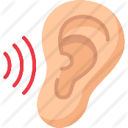
Generalidades
Epidemiología
Efectos de la hipoacusia
Comunicación deficiente (afecta relaciones familiares, y laborales).
Afecta la salud, aspectos psicosociales y económicos, conduce al aislamiento social y una calidad de vida reducida.
Ancianos con hipoacusia: tasas más altas de hospitalización, muerte, caídas y fragilidad, demencia y depresión.
Niveles de educación significativamente más bajos que aquellos con audición normal.
Niveles más altos de desempleo o subempleo y niveles de ingresos más bajos que aquellos con audición normal.
N Engl J Med. 2017 Dec 21;377(25):2465-2473
Notes:
El efecto principal de la pérdida auditiva en adultos es la comunicación deficiente, que puede afectar negativamente las relaciones con familiares y amigos y crear dificultades en el lugar de trabajo. La pérdida de audición no tratada en adultos también tiene efectos indirectos en la salud, psicosociales y económicos y conduce al aislamiento social y una calidad de vida reducida. ⁵ ⁻ ⁷ En comparación con los adultos de la misma edad con pérdida auditiva, las personas mayores con pérdida auditiva tienen tasas más altas de hospitalización, ⁸ muerte, ^{9 , 10} y caídas y fragilidad, ^{11 , 12} así como tasas más altas de demencia ¹³ ⁻ ¹⁵ y depresión, ^{16 , 17}incluso cuando se tienen en cuenta los riesgos conocidos de estos trastornos. ¹³ A nivel social, debido a su pérdida auditiva, las personas con pérdida auditiva alcanzan niveles de educación significativamente más bajos que aquellos con audición normal; también tienen niveles más altos de desempleo o subempleo y niveles de ingresos más bajos que aquellos con audición normal. ^{18 , 19} Los costos anuales de atención médica para adultos estadounidenses de mediana edad con pérdida auditiva son significativamente más altos que los costos de atención para aquellos sin pérdida auditiva.

Slide 5
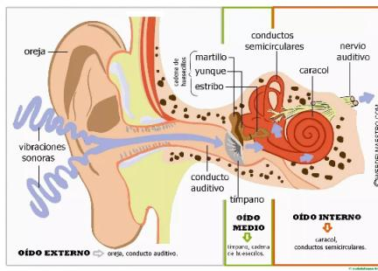
Generalidades
Función neurosensorial o de percepción
Conducción de los impulsos nerviosos
Captación y transmisión del sonido
N Engl J Med. 2017 Dec 21;377(25):2465-2473

Slide 6
Generalidades

Slide 7
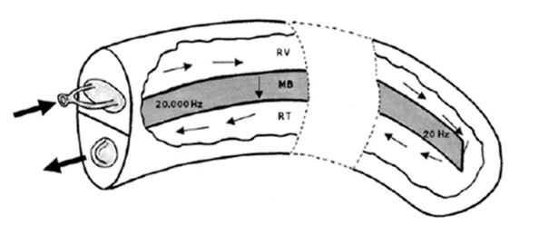
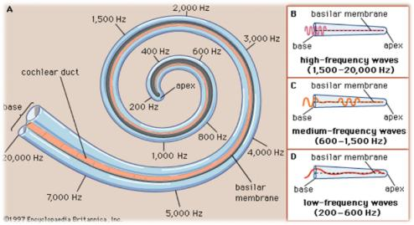
Generalidades
Notes:
Después de esta breve revisión histórica, examinemos ahora qué sucede realmente en la membrana basilar. La membrana basilar es una estructura fibrosa adherida medialmente a la lámina espiral ósea y lateralmente al ligamento espiral [11] . En condiciones fisiológicas (transmisión de sonido por conducción aérea), el movimiento de la plataforma del estribo en la ventana oval induce fluctuaciones de presión, que se transmiten a la scala vestibuli y scala media y luego a la scala tympania través de la partición coclear. Los cambios de presión en la escala del tímpano se compensan con un movimiento de la ventana redonda en la dirección opuesta, sin la cual el movimiento del líquido coclear sería imposible. Los cambios de presión inducidos a través de la partición coclear varían en función del tiempo de acuerdo con las vibraciones del sonido estimulante. La membrana basilar es rígida adyacente a la base de la cóclea y pierde gradualmente su rigidez hacia el ápice. Este gradiente de rigidez de la membrana basilar es el resultado de tres factores: el ancho de la membrana, que aumenta hacia el ápice; su grosor, que disminuye hacia el ápice; y la estructura anatómica generalde la membrana. Debido al gradiente de rigidez de la membrana basilar, las fluctuaciones de presión inducidas por un tono puro dan lugar a una onda propagada, que viaja hacia el ápice, con una forma de onda que presenta un pico seguido de un rápido descenso en un punto preciso de la membrana basilar. determinado por la frecuencia del tono. von Békésy [12] fue galardonado con el Premio Nobel de fisiología y medicina por su investigación que condujo al descubrimiento de estos fenómenos fisiológicamente importantes. En esta revisión sobre los mecanismos de BC, hay que recordar que la propagación de la onda es idéntica independientemente del sitio y modalidad (AC o BC) de estimulación de la cóclea.

Slide 8
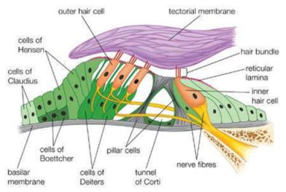
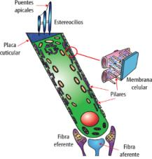
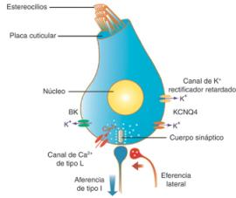
Generalidades
Notes:
Después de esta breve revisión histórica, examinemos ahora qué sucede realmente en la membrana basilar. La membrana basilar es una estructura fibrosa adherida medialmente a la lámina espiral ósea y lateralmente al ligamento espiral [11] . En condiciones fisiológicas (transmisión de sonido por conducción aérea), el movimiento de la plataforma del estribo en la ventana oval induce fluctuaciones de presión, que se transmiten a la scala vestibuli y scala media y luego a la scala tympania través de la partición coclear. Los cambios de presión en la escala del tímpano se compensan con un movimiento de la ventana redonda en la dirección opuesta, sin la cual el movimiento del líquido coclear sería imposible. Los cambios de presión inducidos a través de la partición coclear varían en función del tiempo de acuerdo con las vibraciones del sonido estimulante. La membrana basilar es rígida adyacente a la base de la cóclea y pierde gradualmente su rigidez hacia el ápice. Este gradiente de rigidez de la membrana basilar es el resultado de tres factores: el ancho de la membrana, que aumenta hacia el ápice; su grosor, que disminuye hacia el ápice; y la estructura anatómica generalde la membrana. Debido al gradiente de rigidez de la membrana basilar, las fluctuaciones de presión inducidas por un tono puro dan lugar a una onda propagada, que viaja hacia el ápice, con una forma de onda que presenta un pico seguido de un rápido descenso en un punto preciso de la membrana basilar. determinado por la frecuencia del tono. von Békésy [12] fue galardonado con el Premio Nobel de fisiología y medicina por su investigación que condujo al descubrimiento de estos fenómenos fisiológicamente importantes. En esta revisión sobre los mecanismos de BC, hay que recordar que la propagación de la onda es idéntica independientemente del sitio y modalidad (AC o BC) de estimulación de la cóclea.

Slide 9
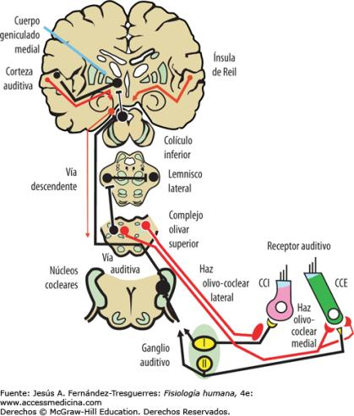
Generalidades
Notes:
Después de esta breve revisión histórica, examinemos ahora qué sucede realmente en la membrana basilar. La membrana basilar es una estructura fibrosa adherida medialmente a la lámina espiral ósea y lateralmente al ligamento espiral [11] . En condiciones fisiológicas (transmisión de sonido por conducción aérea), el movimiento de la plataforma del estribo en la ventana oval induce fluctuaciones de presión, que se transmiten a la scala vestibuli y scala media y luego a la scala tympania través de la partición coclear. Los cambios de presión en la escala del tímpano se compensan con un movimiento de la ventana redonda en la dirección opuesta, sin la cual el movimiento del líquido coclear sería imposible. Los cambios de presión inducidos a través de la partición coclear varían en función del tiempo de acuerdo con las vibraciones del sonido estimulante. La membrana basilar es rígida adyacente a la base de la cóclea y pierde gradualmente su rigidez hacia el ápice. Este gradiente de rigidez de la membrana basilar es el resultado de tres factores: el ancho de la membrana, que aumenta hacia el ápice; su grosor, que disminuye hacia el ápice; y la estructura anatómica generalde la membrana. Debido al gradiente de rigidez de la membrana basilar, las fluctuaciones de presión inducidas por un tono puro dan lugar a una onda propagada, que viaja hacia el ápice, con una forma de onda que presenta un pico seguido de un rápido descenso en un punto preciso de la membrana basilar. determinado por la frecuencia del tono. von Békésy [12] fue galardonado con el Premio Nobel de fisiología y medicina por su investigación que condujo al descubrimiento de estos fenómenos fisiológicamente importantes. En esta revisión sobre los mecanismos de BC, hay que recordar que la propagación de la onda es idéntica independientemente del sitio y modalidad (AC o BC) de estimulación de la cóclea.

Slide 10
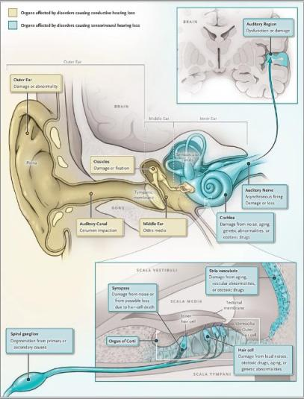
Tipos de perdida auditiva
N Engl J Med. 2017 Dec 21;377(25):2465-2473

Slide 11
Historia clínica
Adultos
Pérdida auditiva subjetiva o percibida por miembros de la familia (dificultad para entender conversaciones, subir el volumen TV, pedir con frecuencia a los demás que repitan cosas, evasión social, dificultad para escuchar con ruido de fondo).
Tinnitus, hiperacusia, vértigo.
INDAGAR: duración, lateralidad, fluctuación o progresión.
Antecedentes: DM, HTA, ACV, vasculitis, TEC, trauma, uso de medicamentos ototóxicos, exposición al ruido, antecedentes de infecciones otológicas crónicas, cirugías otológicas e historial familiar de hipoacusia.
Am Fam Physician. 2019 Jul 15;100(2):98-108
Notes:
Para los pacientes que presentan pérdida auditiva, es importante identificar la progresión de la pérdida, ya sea de naturaleza unilateral o bilateral, y la presencia o ausencia de tinnitus y vértigo asociados. La exposición al ruido, el uso de medicamentos ototóxicos, el uso de drogas ilícitas y las afecciones médicas, como la diabetes, la aterosclerosis y la enfermedad renal, también son importantes para tener en cuenta durante la historia. Además, se deben anotar los antecedentes de infecciones otológicas crónicas o cirugía otológica. En los niños, se deben identificar los factores de riesgo intrauterinos y neonatales.
Las personas con discapacidad auditiva pueden presentar una pérdida auditiva reconocida por sí mismos o preocupaciones de miembros de la familia que han observado dificultad para entender la conversación diaria, subir el volumen de la televisión, pedir con frecuencia a los demás que repitan cosas, evasión social y dificultad para escuchar con ruido de fondo. Las personas con disminución de la audición también pueden presentar sensibilidad a ruidos fuertes, tinnitus o vértigo. ^{12 , 13} La historia puede sugerir una etiología y ayudar a planificar el tratamiento.
La presbiacusia implica característicamente la aparición gradual de pérdida auditiva bilateral de alta frecuencia asociada con dificultad en la discriminación del habla. Las conversaciones con ruido de fondo se vuelven difíciles de entender. ¹⁸
Los médicos deben preguntar sobre la duración de la pérdida auditiva y si los síntomas son bilaterales, fluctuantes o progresivos. La evaluación también debe incluir una revisión neurológica; antecedentes de diabetes mellitus, accidente cerebrovascular, vasculitis, traumatismo craneal o de oído y uso de medicamentos ototóxicos; e historial familiar de afecciones del oído y pérdida auditiva.

Slide 12
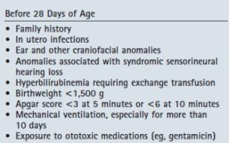
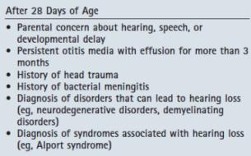
Historia clínica
Niños
Padres informan que su hijo no responde a la voz o sonidos fuertes, retraso en el habla o el lenguaje, rendimiento escolar deficiente.
Identificar los factores de riesgo de perdida auditiva.
Pediatr Rev. 2009 Jun;30(6):207-15; quiz 216.

Slide 13
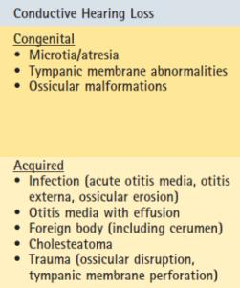
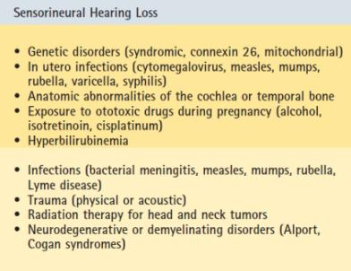
Historia clínica
Niños
Pediatr Rev. 2009 Jun;30(6):207-15; quiz 216.

Slide 14
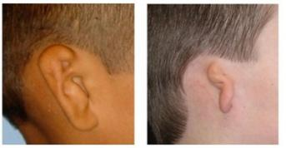
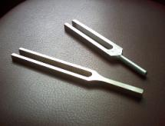
Examen físico
Examen completo de cabeza y cuello
Otoscopia: presencia de obstrucción del oído externo, alteraciones de oído medio, masas.
Acumetría.
Evaluación neuro-otológica: pares craneales.
Evaluación función vestibular .
Notes:
Un examen físico completo con atención al estudio anatómico del oído es fundamental para establecer un diagnóstico de pérdida auditiva. ⁸ La obstrucción del EAC con cerumen, inflamación (otitis externa) o un cuerpo extraño puede producir una pérdida auditiva conductiva. La atresia EAC (con o sin microtia) también causa una pérdida de conducción con un grado de pérdida de audición proporcional a la gravedad de la atresia. También es importante tener en cuenta los resultados compatibles con los síndromes clínicos. Las anomalías craneofaciales pueden tener anomalías del oído medio e interno y pérdida de conducción, mixta o neurosensorial asociada. ⁹ La hipoacusia sindrómica, como la que ocurre con el síndrome de Treacher-Collins, la enfermedad de Crouzon o la secuencia de Robin, representa del 15 al 30% de las etiologías hereditarias

Slide 15
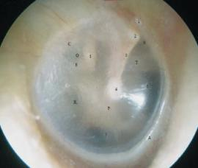
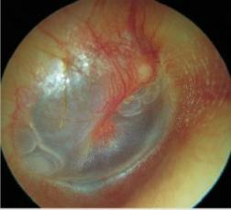
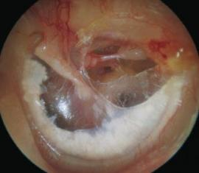
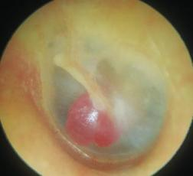
Examen físico
Notes:
Right ear. Normal tympanic membrane. 1, pars flaccida; 2, short process of the malleus; 3, handle of the malleus; 4, umbo; 5, supratubal
recess; 6, tubal orifice; 7, hypotympanic air cells; 8, stapedius tendon; c, chorda tympani; I, incus; P, promontory; o, oval window; R, round window; T, tensor tympani; A, annulus.
Right ear. Secretory otitis media. Air bubbles can be seen
anterior to the handle of the malleus and also in the posteroinferior
quadrant.
Fig. 7.1 Left ear. The tympanic membrane is very thin due to atrophy
of the fibrous layer. A posterosuperior marginal perforation is seen.
This perforation is risky because the skin of the external auditory canal
can easily advance into the middle ear, forming a cholesteatoma. In
this case, a myringoplasty using an endomeatal approach is indicated.
Fig. 11.11 Left ear. Glomus tympanicum or class A tumor. The small
red mass behind the anteroinferior quadrant is localized on the
promontory and does not extend toward the hypotympanum (see
􀀀Fig. 11.12).
La otoscopia de la membrana timpánica (MT) para determinar la integridad, la translucidez y la presencia o ausencia de enfermedad del oído medio es un componente clave del examen físico para detectar la pérdida auditiva. El uso de la otoscopia neumática puede permitir al médico identificar una MT inmóvil relacionada con un derrame del oído medio, timpanoesclerosis, colesteatoma o una masa del oído medio. La hipermovilidad de la MT, sin embargo, indica una interrupción de la cadena osicular. Una MT retraída que solo se mueve con presión negativa indica disfunción de la trompa de Eustaquio. ⁸

Slide 16
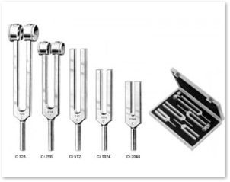
Examen físico
Diapasones
Producen tonos puros.
128 Hz - 4.096 Hz.
Medición informal de la audición.
Orientación de tipo de pérdida.
Notes:
Right ear. Normal tympanic membrane. 1, pars flaccida; 2, short process of the malleus; 3, handle of the malleus; 4, umbo; 5, supratubal
recess; 6, tubal orifice; 7, hypotympanic air cells; 8, stapedius tendon; c, chorda tympani; I, incus; P, promontory; o, oval window; R, round window; T, tensor tympani; A, annulus.
Right ear. Secretory otitis media. Air bubbles can be seen
anterior to the handle of the malleus and also in the posteroinferior
quadrant.
Fig. 7.1 Left ear. The tympanic membrane is very thin due to atrophy
of the fibrous layer. A posterosuperior marginal perforation is seen.
This perforation is risky because the skin of the external auditory canal
can easily advance into the middle ear, forming a cholesteatoma. In
this case, a myringoplasty using an endomeatal approach is indicated.
Fig. 11.11 Left ear. Glomus tympanicum or class A tumor. The small
red mass behind the anteroinferior quadrant is localized on the
promontory and does not extend toward the hypotympanum (see
􀀀Fig. 11.12).
La otoscopia de la membrana timpánica (MT) para determinar la integridad, la translucidez y la presencia o ausencia de enfermedad del oído medio es un componente clave del examen físico para detectar la pérdida auditiva. El uso de la otoscopia neumática puede permitir al médico identificar una MT inmóvil relacionada con un derrame del oído medio, timpanoesclerosis, colesteatoma o una masa del oído medio. La hipermovilidad de la MT, sin embargo, indica una interrupción de la cadena osicular. Una MT retraída que solo se mueve con presión negativa indica disfunción de la trompa de Eustaquio. ⁸

Slide 17
Examen físico
Acumetría
Diferenciar entre los déficits conductivos y neurosensoriales.
Prueba de Weber: determinar el tipo de pérdida auditiva en un paciente con pérdida auditiva asimétrica.
Sonido = en ambos oídos: normal o la pérdida auditiva simétrica.
Sonido > fuerte oído “ bueno” : pérdida auditiva neurosensorial en el oído con peor audición.
Sonido > fuerte oído “ malo”: pérdida de conducción en el oído con peor audición.
Prueba de Rinne:
POSITIVA o normal: sonido por conducción aérea es más fuerte que el sonido por conducción ósea. Por el contrario, una prueba de Rinne.
NEGATIVA: la conducción ósea a través dela mastoides es más fuerte que la conducción aérea del sonido.
Prim Care. 2014 Mar;41(1):19-31.
Notes:
Las pruebas de Weber y Rinne son exámenes de detección que pueden ayudar a diferenciar entre los déficits conductivos y neurosensoriales. ¹¹ Las pérdidas conductoras, especialmente cuando son unilaterales, sugieren una enfermedad del oído externo o medio. Las pérdidas auditivas neurosensoriales, especialmente cuando son unilaterales, pueden sugerir una enfermedad de Meniere o un neuroma acústico.
La prueba de Weber puede ayudar a determinar el tipo de pérdida auditiva (neurosensorial frente a conductiva) en un paciente con pérdida auditiva asimétrica. La prueba de Weber se realiza presionando el mango de un diapasón vibratorio de 512 Hz en la línea media de la frente, el puente de la nariz o la dentición superior. El paciente informa en qué sonido del oído es más fuerte. Si el sonido se escucha por igual en ambos oídos, la audición es normal o la pérdida auditiva es simétrica. Cuando el sonido es más fuerte en el oído "bueno", se sospecha una pérdida auditiva neurosensorial en el oído con peor audición. Por el contrario, si el sonido es más fuerte en el oído con peor audición, se sospecha una pérdida de conducción.
La prueba de Rinne se realiza con un diapasón vibrante de 512 Hz colocado en el hueso mastoideo. Se le pide al paciente que informe cuando ya no escuche el sonido con el tenedor en el hueso mastoideo. Cuando ya no se escucha el sonido, el diapasón se mueve hacia afuera de la oreja en el mismo lado. Una prueba de Rinne positiva o normal ocurre cuando el sonido por conducción aérea es más fuerte que el sonido por conducción ósea. Por el contrario, una prueba de Rinne “negativa” ocurre cuando el paciente informa que no puede escuchar ningún sonido cuando el diapasón se mueve desde el hueso mastoideo hacia fuera del EAC. En una prueba de Rinne negativa, la conducción ósea a través del proceso mastoideo es más fuerte que la conducción aérea del sonido.
La combinación de los resultados de las pruebas de Weber y Rinne es especialmente valiosa. La Tabla 1 describe las implicaciones diagnósticas de los hallazgos comunes en las pruebas de Weber y Rinne. Algunos niños de hasta 3 años pueden realizar pruebas fiables con el diapasón.

Slide 18
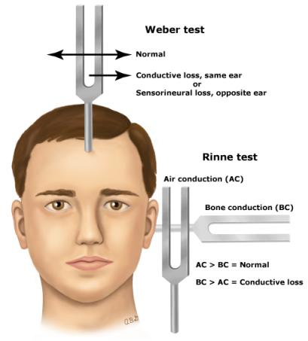
Examen físico
Prim Care. 2014 Mar;41(1):19-31.
Notes:
Las pruebas de Weber y Rinne son exámenes de detección que pueden ayudar a diferenciar entre los déficits conductivos y neurosensoriales. ¹¹ Las pérdidas conductoras, especialmente cuando son unilaterales, sugieren una enfermedad del oído externo o medio. Las pérdidas auditivas neurosensoriales, especialmente cuando son unilaterales, pueden sugerir una enfermedad de Meniere o un neuroma acústico.
La prueba de Weber puede ayudar a determinar el tipo de pérdida auditiva (neurosensorial frente a conductiva) en un paciente con pérdida auditiva asimétrica. La prueba de Weber se realiza presionando el mango de un diapasón vibratorio de 512 Hz en la línea media de la frente, el puente de la nariz o la dentición superior. El paciente informa en qué sonido del oído es más fuerte. Si el sonido se escucha por igual en ambos oídos, la audición es normal o la pérdida auditiva es simétrica. Cuando el sonido es más fuerte en el oído "bueno", se sospecha una pérdida auditiva neurosensorial en el oído con peor audición. Por el contrario, si el sonido es más fuerte en el oído con peor audición, se sospecha una pérdida de conducción.
La prueba de Rinne se realiza con un diapasón vibrante de 512 Hz colocado en el hueso mastoideo. Se le pide al paciente que informe cuando ya no escuche el sonido con el tenedor en el hueso mastoideo. Cuando ya no se escucha el sonido, el diapasón se mueve hacia afuera de la oreja en el mismo lado. Una prueba de Rinne positiva o normal ocurre cuando el sonido por conducción aérea es más fuerte que el sonido por conducción ósea. Por el contrario, una prueba de Rinne “negativa” ocurre cuando el paciente informa que no puede escuchar ningún sonido cuando el diapasón se mueve desde el hueso mastoideo hacia fuera del EAC. En una prueba de Rinne negativa, la conducción ósea a través del proceso mastoideo es más fuerte que la conducción aérea del sonido.
La combinación de los resultados de las pruebas de Weber y Rinne es especialmente valiosa. La Tabla 1 describe las implicaciones diagnósticas de los hallazgos comunes en las pruebas de Weber y Rinne. Algunos niños de hasta 3 años pueden realizar pruebas fiables con el diapasón.

Slide 19
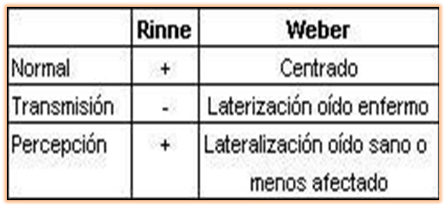
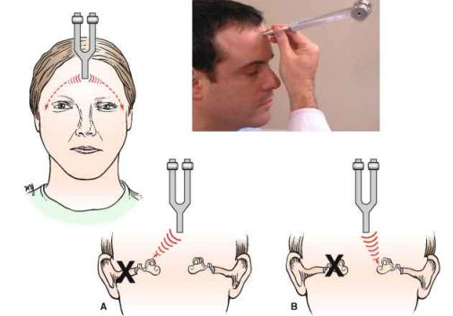
Examen físico
Acumetría

Slide 20
Estudios audiológicos
Evaluación subjetiva de la audición
Audiometría tonal
Logoaudiometría
Evaluación objetiva de la audición
Impedanciometría
Otoemisiones acústicas
Pruebas de respuesta auditiva de tallo cerebral
Notes:
Una vez que se sospecha una pérdida auditiva, es necesario cuantificar el grado de pérdida. Se utilizan diferentes modalidades para determinar la audición en bebés, niños y adultos
Es posible que los bebés y los niños pequeños no puedan participar activamente durante las pruebas auditivas. Por lo tanto, se utilizan técnicas pasivas, como la timpanometría, las otoemisiones acústicas (OAE) y las pruebas de respuesta auditiva del tallo cerebral (ABR). La timpanometría determina la distensibilidad de la MT y es útil para identificar derrames y perforaciones del oído medio.
Las OAE evalúan la función de las células ciliadas externas de la coclea y son una excelente herramienta de detección de la pérdida auditiva en bebés o niños. ¹⁵ El EAC y el oído medio deben estar normales para que las pruebas de OAE sean confiables; por lo tanto, se debe realizar una otoscopia antes de la prueba. Las OEA presentes indican una audición normal (con la excepción de la neuropatía auditiva), mientras que su ausencia sugiere una pérdida de 30 dB o más. En la neuropatía auditiva, el individuo afectado tiene OAE normales; sin embargo, la transmisión de la señal a través de las vías auditivas se altera y produce una prueba ABR anormal.
Si se sospecha de neuropatía auditiva o una persona no pasa la prueba de detección con OAE, entonces se debe realizar la prueba ABR. La prueba ABR proporciona una serie de clics en el circuito auditivo y se puede realizar en un bebé dormido o sedado. El ABR de diagnóstico puede determinar los umbrales de aire y hueso y puede proporcionar información a través de las frecuencias del habla, proporcionando datos suficientes para adaptar al niño la amplificación. ¹⁶
La audiometría de comportamiento o de juego se puede utilizar para bebés y niños pequeños y también puede proporcionar umbrales de audición confiables adecuados para ayudar. Durante la audiometría conductual, el audiólogo puede entrenar al niño para que mire hacia algo de interés, como un títere, cuando se presenta un sonido. Se crea una respuesta condicionada al sonido que permite al audiólogo determinar el umbral auditivo del niño.
La audiometría convencional de conducción aérea y ósea se utiliza en el paciente adulto. El umbral de recepción del habla determina el nivel mínimo de audición para el habla en decibelios. La audiometría convencional puede diferenciar fácilmente los tipos de pérdida auditiva sensorial, conductiva y mixta. La prueba de discriminación de palabras se utiliza para determinar la capacidad del paciente para discriminar una serie de palabras. Se presenta una lista de palabras a 40 dB por encima de su umbral de recepción de voz y se les pide que repitan las palabras. Una discriminación de palabras del 90% o más se considera normal. Las pruebas pasivas, como OAE y ABR, pueden usarse en el adulto con discapacidad mental para determinar los umbrales auditivos.

Slide 21
Audiometría tonal
Rango audible humano: 20 Hz y 20.000 Hz.
Mayor sensibilidad: 1000 Hz
Frecuencias del habla: 500 – 4000 Hz (500 y 2000: 90% de frecuencias verbales)
Umbral audition: La intensidad mínima de señal en la cual se obtiene respuesta el 50% de las repeticiones.
Intensidad: el punto 0 (cero): intensidad de sonido correspondiente a promedio de población con audición normal. Diferente para cada frecuencia.
Notes:
Es una exploración de la función auditiva que consiste en la obtención de los umbrales de audición para las distintas frecuencias,
entendiendo como umbral auditivo la intensidad mínima
que una persona necesita para detectar la presencia de un
sonido aproximadamente el 50% de las veces.
Los umbrales auditivos estudiados serán diferentes según sea
el modo en que presentemos al paciente el estímulo auditivo:
■ si el estímulo auditivo se presenta a través de auriculares
estudiaremos la vía de conducción aérea,
■ por el contrario si el estímulo auditivo se presenta a través
de vibradores óseos estaremos estudiando la vía de
conducción ósea.
La determinación del umbral se realiza empezando
por el oído mejor o más sano y la primera frecuencia
estudiada suele ser la de 1.000 Hz, seguida de las frecuencias
más agudas, 2.000, 4.000 y 8.000 Hz, y luego las más
graves, 500, 250 y 125 Hz. Al sujeto le pediremos entonces,
y de acuerdo a las instrucciones dadas con anterioridad, que
nos indique cuándo percibe un sonido.

Slide 22
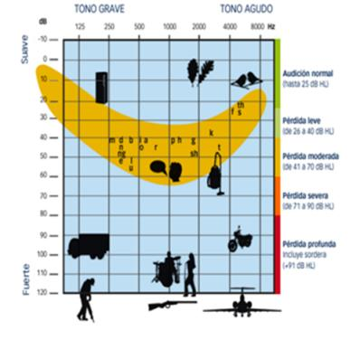
Audiometría tonal
Gráfica de dos vectores: intensidad y frecuencia.
Notes:
Es una exploración de la función auditiva que consiste en la obtención de los umbrales de audición para las distintas frecuencias,
entendiendo como umbral auditivo la intensidad mínima
que una persona necesita para detectar la presencia de un
sonido aproximadamente el 50% de las veces.
Los umbrales auditivos estudiados serán diferentes según sea
el modo en que presentemos al paciente el estímulo auditivo:
■ si el estímulo auditivo se presenta a través de auriculares
estudiaremos la vía de conducción aérea,
■ por el contrario si el estímulo auditivo se presenta a través
de vibradores óseos estaremos estudiando la vía de
conducción ósea.
La determinación del umbral se realiza empezando
por el oído mejor o más sano y la primera frecuencia
estudiada suele ser la de 1.000 Hz, seguida de las frecuencias
más agudas, 2.000, 4.000 y 8.000 Hz, y luego las más
graves, 500, 250 y 125 Hz. Al sujeto le pediremos entonces,
y de acuerdo a las instrucciones dadas con anterioridad, que
nos indique cuándo percibe un sonido.

Slide 23
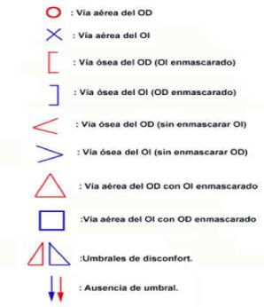
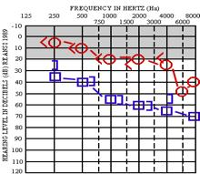
Audiometría tonal
Gráfica de dos vectores: intensidad y frecuencia.
Round/ Red/ Right
Notes:
Monigote de fowler.
Via osea: OD: Ciruculo, OI: X
Via aerea: OD: > OI: <
Cambian con emascaramiento:
Osea: OD: triangulo OI: Cuadrado
Area: COrchetes.
Cuando el rendimiento de un audiometro llega a un limitey no se obtienen respuestas en determinadas frecuencias se suele indicar con una flecha que apunta hacia abajo, lo cual no descarta la posibilidad de que ese oido pueda ser estimulado a mayores intensidades

Slide 24
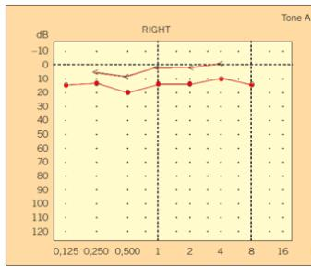
Audiometría tonal
Trazado superior: VO / Trazado inferior: VA.
Notes:
•Vía aérea: transmisión del sonido enviado por un auricular a través del oído externo y medio hasta la cóclea.
•
Capacidad auditiva global; disminuye en lesiones de oído externo, medio, interno y vías auditivas centrales.
•Vía ósea: transmisión del sonido a la cóclea por vibración del cráneo.
•Función coclear; se deteriora en lesión del oído interno o vías auditivas centrales.
Una lesión del oído interno o de las vías auditivas centrales produce una disminución de ambos trazados. Una lesión del oído externo o del oído medio puede producir una caída de la vía aérea, pero no de la vía ósea. Los trazados no se cruzan nunca. Los resultados obtenidos deben ser coherentes con los datos aportados por las pruebas con diapasones y se debe desconfiar de los resultados poco concordantes con el resto del trazado o en conflicto con alguno de los principios que acaban de ser mencionados.
Además deben de coincidir las pruebas básicas entre si!!.
Conducción aérea: transmisión del sonido enviado por un auricular a través del oído externo y del oído medio hasta la cóclea.
Conducción ósea: es la transmisión del sonido a la cóclea por la vibración del cráneo.
El trazado superior corresponde siempre a la vía ósea y el inferior a la vía aérea. La vía ósea valora la función coclear y, por tanto, se deteriora cuando existe una lesión del oído interno o de las vías auditivas centrales. La vía aérea valora la capacidad auditiva global del oído y disminuye en lesiones del oído externo, medio, interno o en las vías auditivas centrales.
- Los umbrales clínicos de conducción ósea se usan principalmente para comprobar la presencia o ausencia de una lesión del oído externo u oído medio y para determinar cuantitativamente la magnitud del deterioro o discapacidad de la pérdida auditiva. Teóricamente, en un problema conductivo la vía ósea debería estar normal, evidenciándose en una brecha aérea-ósea que comprobaría la integridad del sistema sensorioneural. La conducción aérea refleja la función total del sistema auditivo-conductivo y sensorioneural; sin embargo, se han reportado numerosos cambios en los umbrales de conducción ósea en humanos con problemas de oído medio; por lo tanto, se considera que estos cambios no representan un estimativo puro de la “reserva coclear”.

Slide 25
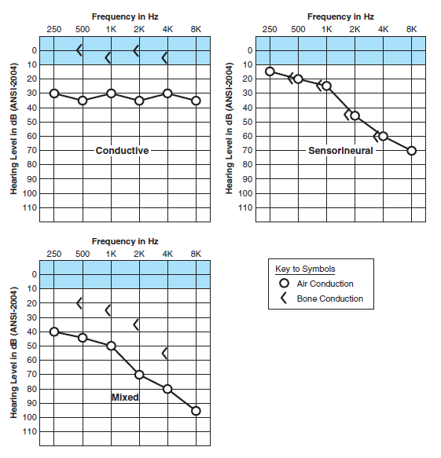
Audiometría tonal
Notes:
En audiometría clínica, la intensidad se expresa en decibelios (dB)
escala relativa a la "audición normal promedio". El punto cero en esto
escala es la intensidad del sonido correspondiente al promedio del umbral
intensidades medidas en una gran muestra de personas con
escuchando. Esta escala de decibelios de intensidades de sonido se llama audición.
escala de nivel, y se abrevia como escala HL. Un audiograma es un
gráfico de los niveles de umbral del oyente en las diversas frecuencias de prueba,
donde la frecuencia se expresa en unidades de Hertz, o Hz, y el umbral
la intensidad se expresa en la escala HL dB

Slide 26
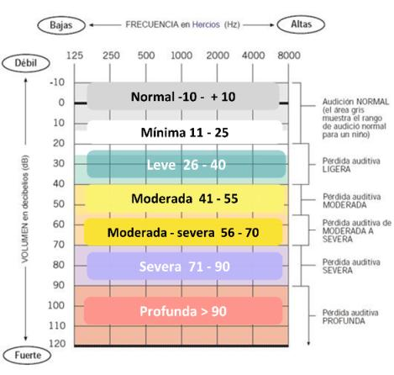
Audiometría tonal
Determinar la perdida auditiva
Notes:
Es una exploración
de la función auditiva que consiste en la obtención
de los umbrales de audición para las distintas frecuencias,
entendiendo como umbral auditivo la intensidad mínima
que una persona necesita para detectar la presencia de un
sonido aproximadamente el 50% de las veces.
Los umbrales auditivos estudiados serán diferentes según sea
el modo en que presentemos al paciente el estímulo auditivo:
■ si el estímulo auditivo se presenta a través de auriculares
estudiaremos la vía de conducción aérea,
■ por el contrario si el estímulo auditivo se presenta a través
de vibradores óseos estaremos estudiando la vía de
conducción ósea.
La determinación del umbral se realiza empezando
por el oído mejor o más sano y la primera frecuencia
estudiada suele ser la de 1.000 Hz, seguida de las frecuencias
más agudas, 2.000, 4.000 y 8.000 Hz, y luego las más
graves, 500, 250 y 125 Hz. Al sujeto le pediremos entonces,
y de acuerdo a las instrucciones dadas con anterioridad, que
nos indique cuándo percibe un sonido.

Slide 27
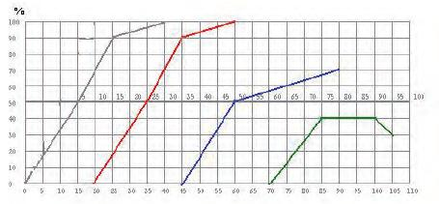
Logoaudiometría
Es la medición del umbral de discriminación del lenguaje utilizando como estimulo palabras fonéticamente balanceadas.
Porcentaje de discriminación: valor más alto alcanzado por el sujeto.
Coclear vs retrococlear (efecto Roll over).
Notes:
LOGOAUDIOMETRÍA
Es la medición del umbral de discriminación del lenguaje utilizando como estimulo palabras fonéticamente balanceadas .Se utiliza logoaudiometria monoaural para trabajar a nivel periferico
Umbral de captación:Cuando se empieza a escuchar algo sin entender. Se da a 5 dB por encima del PTA
Umbral de palabra: Donde se alcanza a entender el 50% de las palabras. Se da entre 10-20 dB encima del PTA.
Umbral de discriminación: Donde se obtiene el máximo de discriminación de este sujeto o se entiende el 100% de las palabras. Se da encima de 25dB del PTA.
Porcentaje de discriminación: Valor más alto alcanzado por el sujeto.
PTA (umbral de la audiometría en la zona del lenguaje 500-1000-2000-4000)
Coclear vrs retrococlear
Si es Retrococlear (nervio, vía, corteza): aumentando la intensidad no llegan al 100%, pero se mantiene el % de inteligibilidad (meseta). Tienen muy mala discriminacion.
Si es Coclear (reclutamiento): hay una curva en campana, porque al aumentar la intensidad, llega a un momento que disminuye el % (rollover)
Rollover relación inversa entre el aumento de la intensidad y el % de discriminación
Característica: luego de haber alcanzado un nivel determinado deporcentaje de discriminacion , tiende a caer al hacer incrmentos a altas intensidades.
Rollover: Prueba supraumbral, ideada por Serger y Serger, basada en la logoaudiometría, en donde luego de alcanzar la máxima discriminación se hacen 3 incrementos de 10 db y sirve para determinar fatiga neural.
Pb máximo – Pb mínimo / Pb máximo Pb (porcentaje de discriminación)

Slide 28
Impedanciometría
Es la resistencia al movimiento vibratorio ocasionado por desplazamiento de volumen, presión sonora y elasticidad de la superficie en un medio de transmisión sonora.
Notes:
A nivel audiológico, la medida de impedancia o resistencia se
refi ere a la zona correspondiente al oído medio. En contraposición
a la impedancia acústica está la admitancia acústica
que es su inversa (2), es decir, la movilidad y en situaciones
de estímulos sonoros de frecuencias graves (226 Hz), la movilidad
del conducto auditivo va a depender solo de sus componentes
elásticos (compliancia), por lo que podemos resumir
que la inversa de la impedancia es la compliancia y esta
tiene suma importancia a la hora de comprender los resultados
obtenidos en los estudios impedanciométricos.
La impedancia acústica es la resistencia al movimiento vibratorio
ocasionado por desplazamiento de volumen, presión
sonora y elasticidad de la superfi cie en un medio de
transmisión sonora, esto es, la membrana timpánica y la cadena
osicular, cuando el sonido en forma de presión sonora
impacta sobre la membrana poniendo en movimiento una
serie de mecanismos (3).
Pautas al paciente: el paciente debe estar sentado en una
habitación tranquila y silenciosa, no tiene porque existir insonorización.
Se ha de realizar una otoscopia previa a la realización
porque si existe cerumen, otorrea, cualquier ocupación
del conducto auditivo externo o infl amación del mismo,
está contraindicada la realización de la prueba.
************
Tipo A: morfología normal con compliancia normal (0.3-
1.6 c.c.) (media de 0.7 c.c.) y centrado en 0 daPa (normal
de -50 daPa a +100 daPa y en niños hasta -150
daPa). Existen muchos estudios con análisis de estos
valores con resultados variables entre distintos grupos
(9) pero en nuestra experiencia cotidiana se pueden
considerar más frecuentes estos valores, aconsejando
que siempre debe ser comparativo en el mismo paciente
entre ambos oídos y comparando con pruebas reiteradas
en el tiempo. Este tipo de timpanograma indica que
existe una indemnidad morfofuncional del conjunto tímpano-
osicular.
Tipo As: morfología normal con compliancia reducida.
Indicativo de posible fi jación de la cadena osicular,
çotosclerosis, secuelas postotíticas, timpanoesclerosis,
adherencias, etc. (10).
■ Tipo Ad: morfología normal con compliancia aumentada.
Indicativo de posible hipermovilidad del complejo tímpano-
osicular, fl acidez de la membrana timpánica, desarticulación,
hiperlaxitud articular, etc.
■ Tipo B: totalmente aplanado. Indicativo de posible ocupación
de oído medio por derrame seroso o mucoso,
también aparece en procesos de timpanoesclerosis.
Tipo C: centrado en presiones negativas con compliancia
normal. Indicativo de posible disfunción de la trompa
de Eustaquio, en procesos catarrales tubáricos, etc.
■ Tipo Cs: centrado en presiones negativas con compliancia
reducida. Indicativo de posible disfunción de la trompa
de Eustaquio evolucionada previa a la ocupación de
oído medio.
■ Tipo D: morfología con doble pico, la distancia entre picos
es inferior a 100 daPa. Indicativo de posible tímpano
monomérico o secuelas postotíticas.
Tipo E: morfología en “joroba de camello”, la distancia
entre picos es superior a 100 daPa. Indicativo de desarticulación
de cadena osicular.
■ Tipo P: centrado en presiones positivas. Indicativo de
posible ocupación de oído externo y/o medio. Puede
aparecer en otitis media aguda.

Slide 29
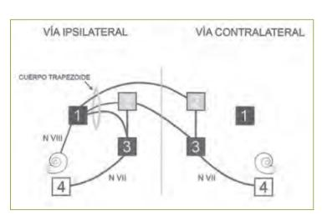
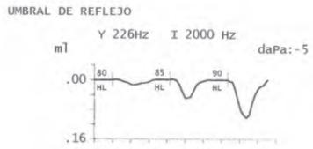
Reflejo acústico
Notes:
Es aquel desencadenado tras la llegada de estímulos sonoros
de fuerte intensidad al oído, condicionando contracciones
refl ejas de los músculos del oído medio (11). Fija el
sistema tímpano-osicular y evita lesiones vibratorias en la
transmisión sonora e incluso en la transducción al laberinto.
Cada uno de los dos músculos insertados en la cadena osicular
(estribo y martillo) desarrolla su propio refl ejo defensivo.
El refl ejo va a limitar la movilidad de la cadena, tensa la
membrana timpánica y reduce la sensibilidad del oído.
El refl ejo del músculo del estribo presenta una vía aferente
constituida por tres neuronas y una vía eferente constituida
por una neurona:
Vía aferente: parte de la cóclea, a través de N. VIII par
(N. coclear), conexiona en el núcleo coclear ventral,
después en el núcleo olivar superior medial ipsilateral y
contralateral y en el núcleo motor del N. VII par o facial.
■ Vía eferente: parte del núcleo motor del N. VII par o facial,
del N. facial, una de cuyas ramas es el Nervio estapedio
que produce tras su estimulación la contracción
del Músculo estapedio.
El refl ejo acústico del músculo tensor tympani o músculo del
martillo posee una vía aferente análoga al refl ejo acústico del
estribo hasta la 2ª neurora, luego pasa por el cuerpo trapezoide
pero no hay vía directa al núcleo motor del V par o
trigémino. Existen dos teorías: por interneuronas en o cerca
del núcleo olivar superior medial de ambos lados que van
hasta las neuronas motoras del V par o por el núcleo ventral
del lemnisco lateral que recibe del cuerpo trapezoide y envían
axones desde este núcleo hasta las neuronas motoras
del V par.
UMBRAL DEL REFLEJO ACÚSTICO DEL ESTRIBO
Se desencadena con diferente intensidad según las frecuencias,
pero suele generarse sobre los 70 dB o más sobre el
umbral de audición (menor intensidad para ruido blanco
que para tonos puros). El umbral del refl ejo acústico del martillo precisa de 15 dB más que su homólogo estapedial
para desencadenarse.
MORFOLOGÍA DE REFLEJO ACÚSTICO
DEL ESTRIBO
■ Refl ejo normal, dependiendo de los diferentes fabricantes
el registro de este refl ejo puede ser registrado como
defl exión positiva o negativa, por eso siempre es conveniente
informarse antes de comenzar a utilizar un impedanciómetro
de cúal es la morfología normal del refl ejo.
Se estimula durante un segundo de tiempo y aparece
una disminución de la compliancia del sistema tímpanoosicular.
El refl ejo normal es indicativo de una indemnidad
del arco refl ejo expuesto, pero puede aparecer tanto
en audición normal como en hipoacusias neurosensoriales
cocleares, de ahí que no es siempre indicativo de
normoacusia.
Refl ejo ausente, no existe modifi cación de la línea de
base tras la estimulación a la máxima intensidad posible.
Es indicativo de posible ocupación de oído medio, por
tanto aparece en las hipoacusias de transmisión por otitis
serosa, también en la fi jación de cadena osicular
como la otosclerosis y en hipoacusias neurosensoriales
retrococleares y en las de grado severo y profundo.
■ Refl ejo “on-off”, existe una defl exión negativa al principio
y al fi nal del registro del refl ejo. Es indicativo de posible
proceso de fi jación incipiente de cadena (otosclerosis
inicial o subclínica).

Slide 30
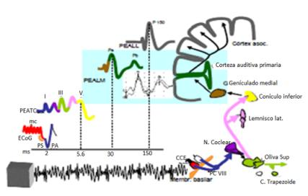
Pruebas objetivas
Electrodiagnóstico
Otoemisiones acústicas.
Potenciales evocados auditivos del tronco cerebral.
Potenciales evocados auditivos de estado estable.
Notes:
DEFINICION
Son sonidos de baja intensidad que provienen del oido interno, producidos por la contraccion de las CCE, los cuales pueden ser medidos en el CAE. Pueden ocurrir de manera espontanea ( sin utilidad clinica, se presentan solo en el 80% de normo oyentes) o posterior a la presentación de un estimulo.
Son vibraciones mecánicas generadas en la coclea que se transmite a los fluidos cocleares, al oído medio y al oído externo , cae, donde pueden ser registrados por un micrófono, sonidos débiles atreves de la cadena aoscular, la mt y el cae.
Pueden ser:
-Espontaneas: sonidos continuos emitidos por el oído en ausencia de stimulo austico
-Las transientes: identificadas luego de aplicar un estimulo en el oído.
Se puede usar estimulo click: estimulo corto de banda ancha, estimula toda la coclea, dan indicación del estado coclear.
Para que se generen ls ortoemisiones se requiere un adecuado funcionamiento del oído externo, oído medio e interno, la amplitud de las otoemisiones disminuye con la edad, se obtiene información de frecuencia especifica en el rango de 1000 a 3000 hz.
Cuando el estímulo auditivo llega al oído interno lo que se transmite al cerebro no es un “sonido”, sino una serie de eventos neuroeléctricos. La
denominación general es POTENCIALES EVOCADOS AUDITIVOS.
Estos AEP se clasifican de acuerdo con el lugar donde ocurren y el tiempo en el que transcurren. Durante muchos años se ha estudiado la medición de esas respuestas eléctricas generadas dentro de la cóclea, procedimiento conocido como la electrococleografía.
Se requiere cierto tiempo antes de que la respuesta pueda ser registrada. Se usa el término LATENCIA para definir el período de tiempo que transcurre entre la llegada de un estímulo y la ocurrencia de la respuesta
***
Cuando el estímulo auditivo llega al oído interno lo que se transmite al cerebro no es un “sonido”, sino una serie de eventos neuroeléctricos. La
denominación general es POTENCIALES EVOCADOS AUDITIVOS.
Estos AEP se clasifican de acuerdo con el lugar donde ocurren y el tiempo en el que transcurren. Durante muchos años se ha estudiado la medición de esas respuestas eléctricas generadas dentro de la cóclea, procedimiento conocido como la electrococleografía.
Se requiere cierto tiempo antes de que la respuesta pueda ser registrada. Se usa el término LATENCIA para definir el período de tiempo que transcurre entre la llegada de un estímulo y la ocurrencia de la respuesta

Slide 31
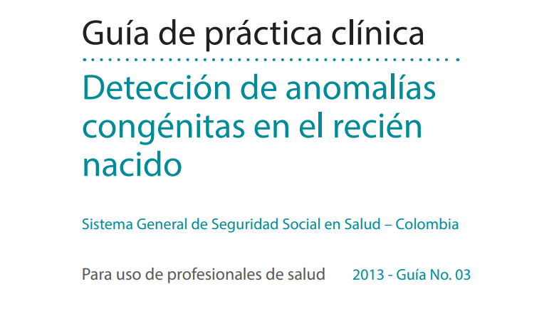
Tamizaje neonatal

Slide 32
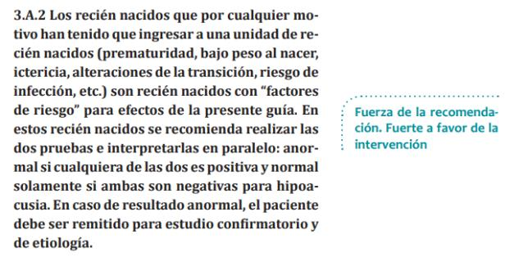
Tamizaje neonatal

Slide 33
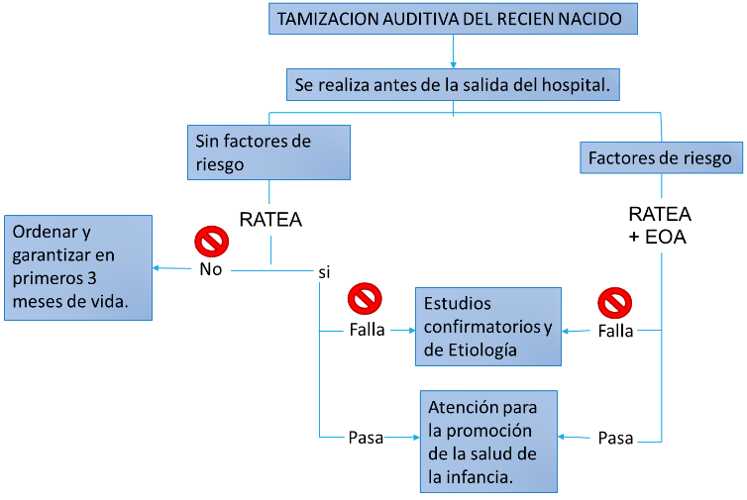
Tamizaje neonatal

Slide 34
Hipoacusia conductiva
Lesiones del oído externo
Obstrucciones mecánicas
Patología infecciosa
Patología tumoral
Lesiones del oído medio sin perforación
Otitis media aguda
Otitis serosa
Notes:
Lesiones del oído externo:
Son lesiones que no suelen plantear problemas diagnósticos. Son patologías que en un momento dado producen una obstrucción de la luz del conducto. Es importante tener en cuenta que las lesiones del oído externo no causan una hipoacusia llamativa, salvo que se produzca una obstrucción completa del CAE.
Obstrucciones mecánicas: la presencia de “algo” que obstruye el conducto y dificulta el paso del sonido. Los casos más frecuentes son los tapones de cerumen y los tapones epidérmicos. También son frecuentes los cuerpos extraños, de naturaleza muy variada, sobre todo en niños y en pacientes psiquiátricos.
Patología infecciosa: las otitis externas pueden llegar a producir una obstrucción del CAE por el edema de las paredes y por el acúmulo de secreciones. Una patología rara, pero de gravedad importante es la otitis externa maligna, que es una infección del conducto que afecta esencialmente a pacientes diabéticos e inmunodeprimidos y cuya gravedad reside en la extensión ósea de la lesión a la base del cráneo. Se debe sospechar esta enfermedad en un paciente con los antecedentes referidos que presenta una otitis externa refractaria a los tratamientos habituales.
Patología tumoral: los más frecuentes son procesos benignos. Las osteomas del CAE son lesiones de crecimiento lento que pueden llegar a producir una obstrucción del conducto por sí mismas o al favorecer la retención de cerumen. Los tumores malignos del CAE suelen ser carcinomas epidermoides y deben sospecharse ante toda otitis externa de evolución prolongada u otorragia. Para valorar la extensión de estos tumores deben realizarse pruebas de imagen.
Lesiones del oído medio:
Cursarán con una hipoacusia de transmisión que puede ser más marcada si existen lesiones de los huesecillos. A veces puede añadirse un componente neurosensorial debido a lesiones asociadas. El diagnóstico básico de estas enfermedades se alcanza por medio de la anamnesis, la otoscopia y la audiometría, recurriendo a otras pruebas complementarias para definirlo con más precisión.
Lesiones del oído medio sin perforación timpánica
.
Otitis media aguda: es un proceso infeccioso fácil de diagnosticar, dinámico, en el que se produce una hipoacusia secundaria a un derrame purulento dentro del oído medio. La primera línea de tratamiento será amoxicilina a dosis de 90mg por kg de peso, no con gotas óticas. Es importante recordar que la efusión en el oído medio después de una otitis media aguda puede durar hasta tres meses por lo que se recomienda evaluar nuevamente y de persistir la efusión después de este tiempo, se debe considerar valoración por otorrinolaringología ya que probablemente se necesite un tubo de ventilación para el drenaje del oído medio..
Otitis serosa: proceso sumamente frecuente en la infancia, que se caracteriza por el acúmulo de una efusión en el oído medio. La membrana timpánica se torna opaca y se pueden observar niveles hidroaéreos a través de esta, al realizar una neumatoscopia esta será negativa. Una prueba que puede ayudarnos en el diagnóstico es la impedanciometría, mostrando una curva plana tipo B por disminución de la distensibilidad del sistema tímpano-osicular por el acúmulo de

Slide 35
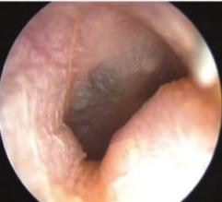
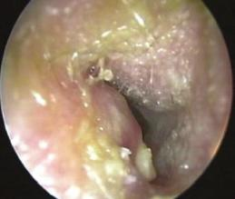
Hipoacusia conductiva
Obstrucciones mecánicas
Microtía, anotia, atresia del CAE ( anomalías del oído medio)
Tapón de cerumen
Estenosis del CAE adquirida
Infecciosa:
Otitis externa
Tumores CAE

Slide 36
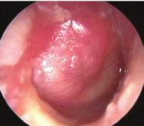
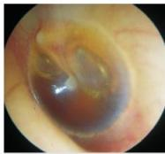
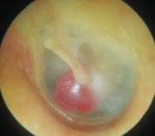
Lesiones del oído medio sin perforación
Otitis media aguda
Otitis media serosa ( niños)
Tumores del oído medio
Notes:
Los trastornos del oído externo y medio suelen ser de dos tipos:
ya sea defectos estructurales debido a malformaciones embriológicas o
cambios estructurales secundarios a infección o trauma. Otro
La anomalía común, la otosclerosis, es un trastorno de los huesos.
Anomalías congénitas del oído externo y medio
La microtia y la atresia son malformaciones congénitas del pabellón auricular.
y conducto auditivo externo. La microtia es una pequeñez anormal
de la aurícula. Es una de una variedad de malformaciones auriculares.

Slide 37
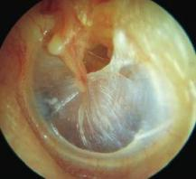
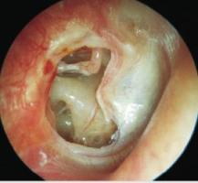
Lesiones del oído medio con perforación de la membrana timpánica
OMA
OMC y complicaciones
Fractura de hueso temporal
Barotrauma
Cuerpos extraños
Iatrogenia
Notes:
. La Otitis Media aguda es muy frecuente en niños y en algunos estudios se ha demostrado que cerca del 93% de estos pacientes han presentando por lo menos 1 episodio en un año y el 74% 3 o más episodios al año (1). La Otitis Media Aguda fácilmente evoluciona a una Otitis Media Crónica, siendo una causa importante de morbilidad y deterioro auditivo. La prevalencia varía entre el 1 y el 46%, afectando a la población pobre de los países en desarrollo y aún en países desarrollados, convirtiéndose en un problema de salud pública (3).
Adicionalmente, a la Otitis Media Aguda y Crónica como causa de perforación de la membrana timpánica, ocurren las perforaciones traumáticas que representan un problema común para el Otólogo. Los traumas directos sobre el pabellón auricular, lesiones directas por aplicadores, el trauma por explosión y algunas lesiones penetrantes ocasionadas por proyectiles de alta velocidad, son algunos de los factores causales más comunes.

Slide 38
Perforación timpánica
Aguda en forma de estrella
72 horas
85-90%
4 a 6 semanas.
Notes:
Típicamente se encuentra una desgarro lineal o una perforación en forma de estrella de la membrana timpánica cuyo tamaño es variable con algo de sangrado reciente en los márgenes. Normalmente puede haber plenitud aural, tinnitus, alteraciones de la audición y desequilibrio leve. Después de 72 horas la perforación tiende a volverse circular a medida que el tímpano evolucionan hacia la cicatrización espontánea. El 85 a 90% de los pacientes con perforaciones agudas, cicatrizan espontáneamente dentro de las 4 a 6 semanas siguientes a la lesión, sin necesidad de un procedimiento quirúrgico (2).

Slide 39
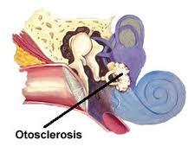
Oído medio sano
Otosclerosis
Cursa la mayoría de las veces como una HC con predominio en las frecuencias bajas.
Avanzada es posible observar un componente neurosensorial que modifica hacia una HM. Es muy característica la caída de la vía ósea en 2.000 Hz (muesca de Carhart).
Notes:
OD PTA 36.6 / OI PTA 71.6
Audiometría: Hipoacusia neurosensorial de grado medio por OD e hipoacusia mixta severa por OI. Timpanogramas sin reflejos.
Otosclerosis: cursa la mayoría de las veces como una HT con predominio en las frecuencias bajas. En otosclerosis
avanzadas es posible observar un componente neurosensorial que modifica la ATL hacia una HM. Es muy característica la caída de la vía ósea en 2.000 Hz (muesca de Carhart).

Slide 40
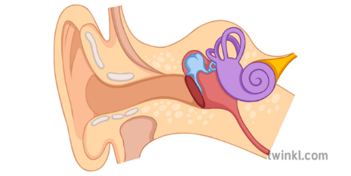
Hipoacusia neurosensorial
Son el resultado de una función coclear alterada.
Congénitos: presentes al nacer y son el resultado de defectos estructurales y funcionales de la cóclea.
Causas endógenas y exógenas
Adquiridos: adultez, causas variables tales como exposición al ruido, traumatismos, infecciones, ototoxicidad, hidrops endolinfático, presbiacusia, entre otras.

Slide 41
Hipoacusia súbita
Pérdida de la audición de más de 30 decibeles en 3 frecuencias consecutivas en menos de 72 horas.
Siempre debe realizarse una RM para descartar patología del ángulo pontocerebeloso.
Tratamiento: esteroides 1mg/kg/ día de 10 a 14 días y remitir a otorrinolaringología.
Notes:
Hipoacusia súbita: Se define como perdida de la audición de más de 30 decibeles en 3 frecuencias consecutivas en menos de 72 horas. Son cuadros habitualmente unilaterales que pueden ocurrir a cualquier edad, por esos no hay que menospreciar a un paciente que consulta porque “hoy amanecí sin escuchar por este oído”. La hipoacusia puede aparecer de forma aislada o asociada a acúfenos o síndrome vertiginoso. Siempre debe iniciarse esteroides a dosis de un miligramo por kilo día, por 10ª 14 días y remitir a otorrinolaringología. Siempre debe realizarse una RM para descartar patología del ángulo pontocerebeloso.

Slide 42
Ototoxicidad
Se refiere al daño a las estructuras y funciones del sistema auditivo-vestibular causado por agentes exógenos como productos farmacéuticos, químicos y radiaciones ionizantes.
200- 600 medicamentos ototóxicos
Alta variabilidad interindividual de la sintomatología
Síntomas pueden ser REVERSIBLES o IRREVERSIBLES
ANTIBIÓTICOS (Aminoglicósidos)
SALICILATOS
AINES
DIURÉTICOS DE ASA
METALES PESADOS
CARBOPLATINO-CISPLATINO
ANTIMALÁRICOS
Notes:
OTOTOXICOS:
La hipoacusia causada por ototoxicidad puede ser reversible o permanente y estar o no acompañada por otros sintomas otologicos como tinitus y vertigo
Usualmente se afectan las frecuencias altas y debido a que la hipoacusia no la perciben generalmente sino hasta que la perdida es mayor a 30dB , la deteccion de ototoxicidad es dificil si no se hace monitoreo con audiometria.
La hipoacusia puede progresar aun cuando el farmaco ya ha sido suspendido..
-Antibioticos: aminoglicosidos, eritromicina, vancomicina, tetraciclinas
.Aminoglicosidos: todos son ototoxicos. La mayoria de ototoxicos tb son nefrotoxicos y visceversa, pero aun no se sabe el porqué.
Los aminoglicosidos matan las celulas ciliadas lo que causa produccion de reactantes de o2
Hay diferentes patrones de ototoxicidad, unos son mas cocleotoxicos (amikacina, tobramicina) otros mas vestibulotoxicos (gentamicina)
La hipoacusia puede ser uni o bilateral y es irreversible pero con algun grado de reversibilidad en algunos casos.
Factores de riesgo para ototoxicidad para aminoglicosidos:
Enfermedad renal
Tratamiento prolongado
Niveles sericos elevados
>60 años
Otros ototoxicos concomitantes o exposicion a ruido

Slide 43
Exposición al ruido
1 de cada 4 adultos en EE.UU hipoacusia por exposición al ruido.
Lugar de trabajo: fabricas, ejercito.
Hipoacusia temporal o permanente.
El ruido daña las células ciliadas sensoriales del oído interno a través del estrés mecánico directo de la intensa presión sonora y por la activación de vías moleculares inducidas por estrés.
Notes:
1 de cada 4 adultos en los Estados Unidos tiene una pérdida de audición medible causada por la exposición a ruidos nocivos. ³² Incluso entre las personas que informan que su audición es "excelente" o "buena", casi el 20% tiene evidencia audiométrica de pérdida auditiva inducida por ruido. ³²Los lugares de trabajo como las fábricas y ciertos trabajos en el ejército están asociados con la exposición a altos niveles de ruido; sin embargo, incluso las personas que no trabajan en estos entornos tienen un riesgo de exposición al ruido en la vida diaria que a menudo subestiman. Los sonidos fuertes son omnipresentes en la vida moderna, y la exposición al ruido puede ocurrir en una variedad de entornos aparentemente inocuos, como conciertos, cines y clases de acondicionamiento físico con música alta, y mediante la participación en una variedad de actividades, como escuchar música en en casa, participar en deportes de motor (por ejemplo, los que involucran motocicletas, vehículos todo terreno, lanchas rápidas o motos de nieve), disparar y usar herramientas eléctricas.
El ruido daña las células ciliadas sensoriales del oído interno a través del estrés mecánico directo de la intensa presión sonora y por la activación de vías moleculares inducidas por estrés, incluida la generación de especies reactivas de oxígeno y sobrecarga de calcio. ³³La pérdida de audición inducida por ruido puede ser temporal o permanente, dependiendo de la intensidad y duración de la exposición. El término "cambio de umbral temporal" se utiliza para describir cambios objetivos en la agudeza auditiva que se pueden medir en audiometría inmediatamente después de un episodio de exposición a sonidos fuertes (p. Ej., Asistencia a un concierto) y que vuelven a los niveles previos a la exposición después de unos días para 2 semanas. Los cambios de umbral temporales se caracterizan subjetivamente por una disminución de la sensibilidad auditiva, una sensación de plenitud en los oídos, tinnitus (zumbidos) y una percepción de que los sonidos están amortiguados. La exposición prolongada o repetida al ruido puede causar la muerte de las células ciliadas sensoriales y la pérdida de audición permanente, lo que se conoce como un "cambio de umbral permanente". La muerte de las células ciliadas puede ir seguida de una pérdida más lenta de las neuronas del ganglio espiral durante un período de meses o años.³⁴
En el pasado, no se pensaba que los cambios de umbral temporales estuvieran asociados con daños permanentes en el sistema auditivo; sin embargo, datos recientes indican que las exposiciones al ruido que resultan en cambios temporales del umbral pueden causar daño permanente a la cóclea. En modelos animales, la exposición al ruido que resulta en cambios temporales del umbral conduce a la pérdida permanente de las sinapsis de las cintas de las células ciliadas, ^{34 , 35} estructuras sinápticas especializadas que liberan neurotransmisores de las células ciliadas en respuesta al sonido. Aunque nuestra comprensión de este tipo de pérdida sináptica es incompleta, tiene implicaciones para la función auditiva y para recomendaciones sobre niveles de ruido seguros. ³⁶No se sabe si la pérdida sináptica es necesariamente permanente, ya que en algunos modelos animales se produce una recuperación parcial del funcionamiento de estas estructuras. ^{37 , 38} No se ha desarrollado una medida clínica confiable y no invasiva del daño sináptico coclear, aunque esta es un área de investigación activa. ³⁹ ⁻ ⁴¹

Slide 44
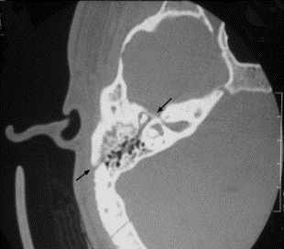
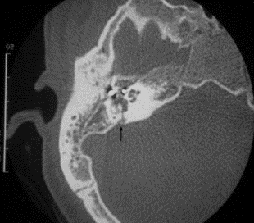
Trauma temporal
Fractura Longitudinal 80%
Transversales 20% (cápsula ótica)
Notes:
Trauma to the ear and temporal bone are uncommon causes of SNHL. Fractures involving the otic capsule may result in permanent SNHL, vertigo, and facial nerve injury.
Trauma penetrante→ herida por PAF las cuales causan tipicamente perdidas mixtas
Trauma cerrado→
.Concusion de liquidos del oido interno: HNS
.Fractura de hueso temporal:
- Longitudinales (80%)→ principalmente hipoacusia conductiva por perforacion de MT y hemotimpano
- Transversas (20%)→ generalmente discurren a traves del oido interno causando HNS por “oido muerto”
TRAUMA
Lesión craneal
Los golpes en la cabeza pueden causar lesiones laberínticas y
SNHL, ya sea directamente, a través de la fractura del laberinto como
Resultado de la fractura ósea temporal, o indirectamente, a través del laberíntico
concusión. El tipo más común de hueso temporal
Fractura, fractura longitudinal, se extiende poco a
El laberinto. La pérdida auditiva asociada con la
Fracturas típicamente es similar a la del trauma acústico (es decir,
Limitado a las altas frecuencias y peor a 4 kHz). Similar,
Traumatismo craneoencefálico por sí solo, sin fractura ósea temporal,
Resultar en una lesión de concusión del laberinto, que puede
SNHL. Las fracturas transversales atraviesan casi siempre el laberinto
Y resulta en la pérdida completa de la función auditiva y vestibular.
Las lesiones penetrantes en el oído interno son raras, pero
Suelen implicar la subluxación del estribo en el vestíbulo
Con una SNHL profunda resultante.

Slide 45
Presbiacusia
25 a 40% paciente > 65 años, 90% > 90 años
Suele ser bilateral y simétrica y es más pronunciada en frecuencias más altas (≥2000 Hz). .
Reducción de la capacidad para comprender el habla.
CAUSAS: muerte o daño de las células ciliadas sensoriales cocleares con el envejecimiento, metabólicas, neurales.
Notes:
Presbiacusia
25 a 40% de los paciente por encima de 65 años , 90% sobre os 90
Es la HNS que es causada por el proceso de envejecimiento sin otra causa aparente.
Es un problema de salud pulblica debido al aumento de poblacion de edad avanzada 4 millones de adultos d 75 años de edad se evidenia la presencia
Tipicamente compromete frecuencias altas y es mas severa en hombres, bilateral,usualmente simetrica, progresiva y NS
La perdida se acelera con el tiempo
Presbiacusia sensorial:
Por atrofia del organo de corti el organo de corti aparece como un monticulo de epitelio o desaparecer por complete por degeneracion de las celulas ciliadas y de las celulas de sosten
Matabolica: fallas en los procesos bioquimicos los cuales estan involucrados en la transformacion de energia mecanica a energia electrica atrofia de la estria vascular
Neural: perdida de las fibras nerviosas
Se van perdiendo CCI empezando por la base
Presbiacusia neural: asociada a perdida de fibras nerviosas, se asocia con disminucion de la discriminacion de forma desproporcionada

Slide 46
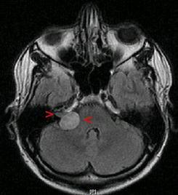
Neurinoma del acústico
Etiología tumoral más frecuente dentro de las hipoacusias retrococleares.
Suelen ser de presentación unilateral ( asimetría en audiometría).
Hipoacusia generalmente es progresiva aunque existen casos de comienzo brusco.
RM con gadolinio.
Notes:
representa la etiología tumoral más frecuente dentro de las hipoacusias retrococleares. Suelen ser de presentación unilateral. Los casos de afectación bilateral se presentan la mayoría de las veces dentro de una neurofibromatosis de tipo II . La hipoacusia generalmente es progresiva aunque existen casos de comienzo brusco. Ante la sospecha de patología del ángulo pontocerebeloso siempre debe realizarse una resonancia magnética con gadolinio, que es el examen de referencia para el estudio del neurinoma.

